Slide 1
Вершинное покрытие графа
Батов Никита

Slide 2
Постановка задачи
Необходимо найти множество вершин графа S, такое что у каждого ребра этого графа хотя бы один конец входит в наше множество S.
4
2
3
1
5

Slide 3
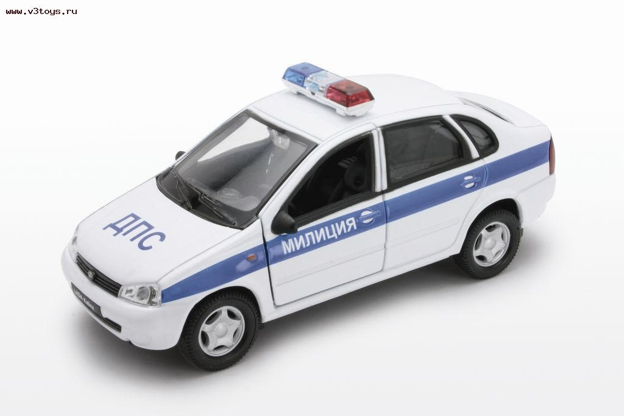
практическое Применение
1
4
6
3
2
5

Slide 4

практическое Применение 2
3
6
4
1
2
5

Slide 5
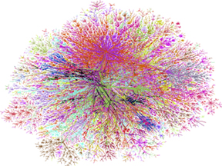
ЕЩЕ практические применения
Установка камер слежения
Detection of race conditions
И много чего еще …

Slide 6
Полиноминальный Алгоритм с ошибкой
Выбираем случайное ребро графа e = (u, v)
В решение добавляем вершины S += {u, v}
Затем удаляем все ребра инцидентные u или v
Повторяем пока ребра не кончатся
Ошибка не более чем в 2 раза

Slide 7
Вершинное покрытие графа
Батов Никита

